Slide 1
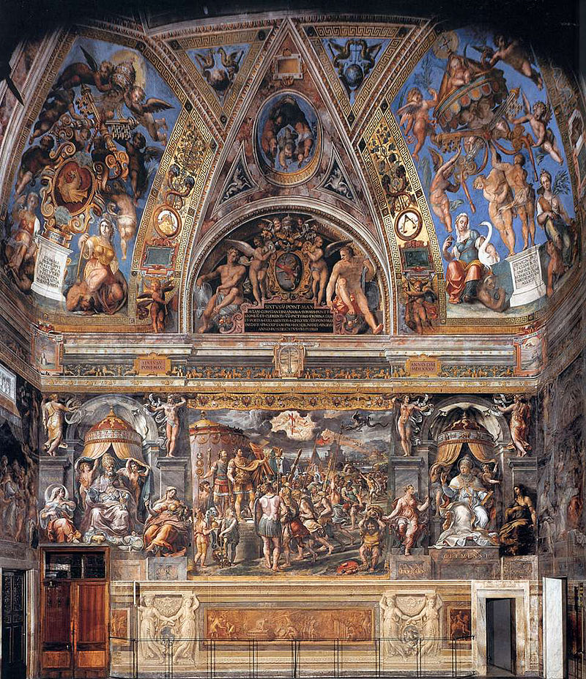
Raffello, Sala Costantino, 1520.24, affresco, Raffaello preparò i cartoni. Il tema iconografico principale, le storie di Costantino Magno, mira all'esaltazione della Chiesa, della sua vittoria sul paganesimo e al suo insediamento nella città di Roma. Si tratta di una celebrazione storico-politica che proseguiva le riflessioni della seconda e della terza stanza[1]. La sala misura 10x15 metri, con le quattro scene principali che simulano arazzi appesi alle pareti. Quattro sono gli affreschi principali: Visione della croce Battaglia di Costantino contro Massenzio Battesimo di Costantino Donazione di Roma

Slide 2
Fondazione della basilica vaticana.

Slide 3
La volta. Il soffitto originario era composto da travi lignee. Nel 1582, sotto Gregorio XIII, venne sostituito da volte e decorato da affreschi, falsando l'effetto della decorazione sottostante[1]. Il tema della decorazione è il Trionfo della religione cristiana, affidato al pittore siciliano Tommaso Laureti. Fu completato nel 1585. Trionfo della religione cristiana.

Slide 4
Visione della Croce. La scena si ispira, nella composizione generale, agli episodi dell'Adlocutio presenti in numerosi rilievi dell'Antica Roma (come sulla Colonna Traiana o sull'Arco di Costantino)

Slide 5
Battaglia di Costantino contro Massenzio. Al centro incede trionfante Costantino su un cavallo bianco, che macina i nemici sotto gli zoccoli. Gli si parano davanti le truppe avversarie, che si piegano però alla sua inarrestabile avanzata. A destra si vede il ponte Milvio, strapieno di soldati; nel fiume le barche dell'esercito di Massenzio vengono colpite e fatte rovesciare dagli arcieri, mentre altri soldati vi cadono per la spinta della zuffa; tra questi, in basso a sinistra, si trova anche Massenzio a cavallo, riconoscibile per la corona in testa, che è ormai inevitabilmente destinato alla sconfitta. In alto tre apparizioni angeliche confermano l'esito divino della battaglia.

Slide 6
Il papa, che ha le sembianze di Clemente VII, si trova al centro dell'edificio tra assistenti e sta versando l'acqua sul capo dell'imperatore inginocchiato seminudo. Assistono due personaggi contemporanei ai lati, Carlo V e Francesco I di Francia. Ai lati dell'affresco si trovano, da sinistra, San Damaso I tra la Prudenza e la Pace e San Leone Magno tra l'Innocenza e la Fortezza.

Slide 7
Donazione di Roma. I pontefici medicei ignorarono però la confutazione del falso storico di Lorenzo Valla, concludendo tutto il ciclo delle Stanze, celebrante il papato, proprio con questa scena. Il papa, seduto sulla cattedra, riceve dall'imperatore una statua dorata della Dea Roma, simbolo della sovranità sulla città. Ai lati si trovano i papi Gregorio Magno e Silvestro I

